Slide 1
МБОУ лицей №1 г. Морозовск
Морозовск
в годы оккупации
15 июля 1942- 5 января 1943
Учитель истории
МБОУ лицея №1
г.Морозовска
Плетнева Л.В.

Slide 2
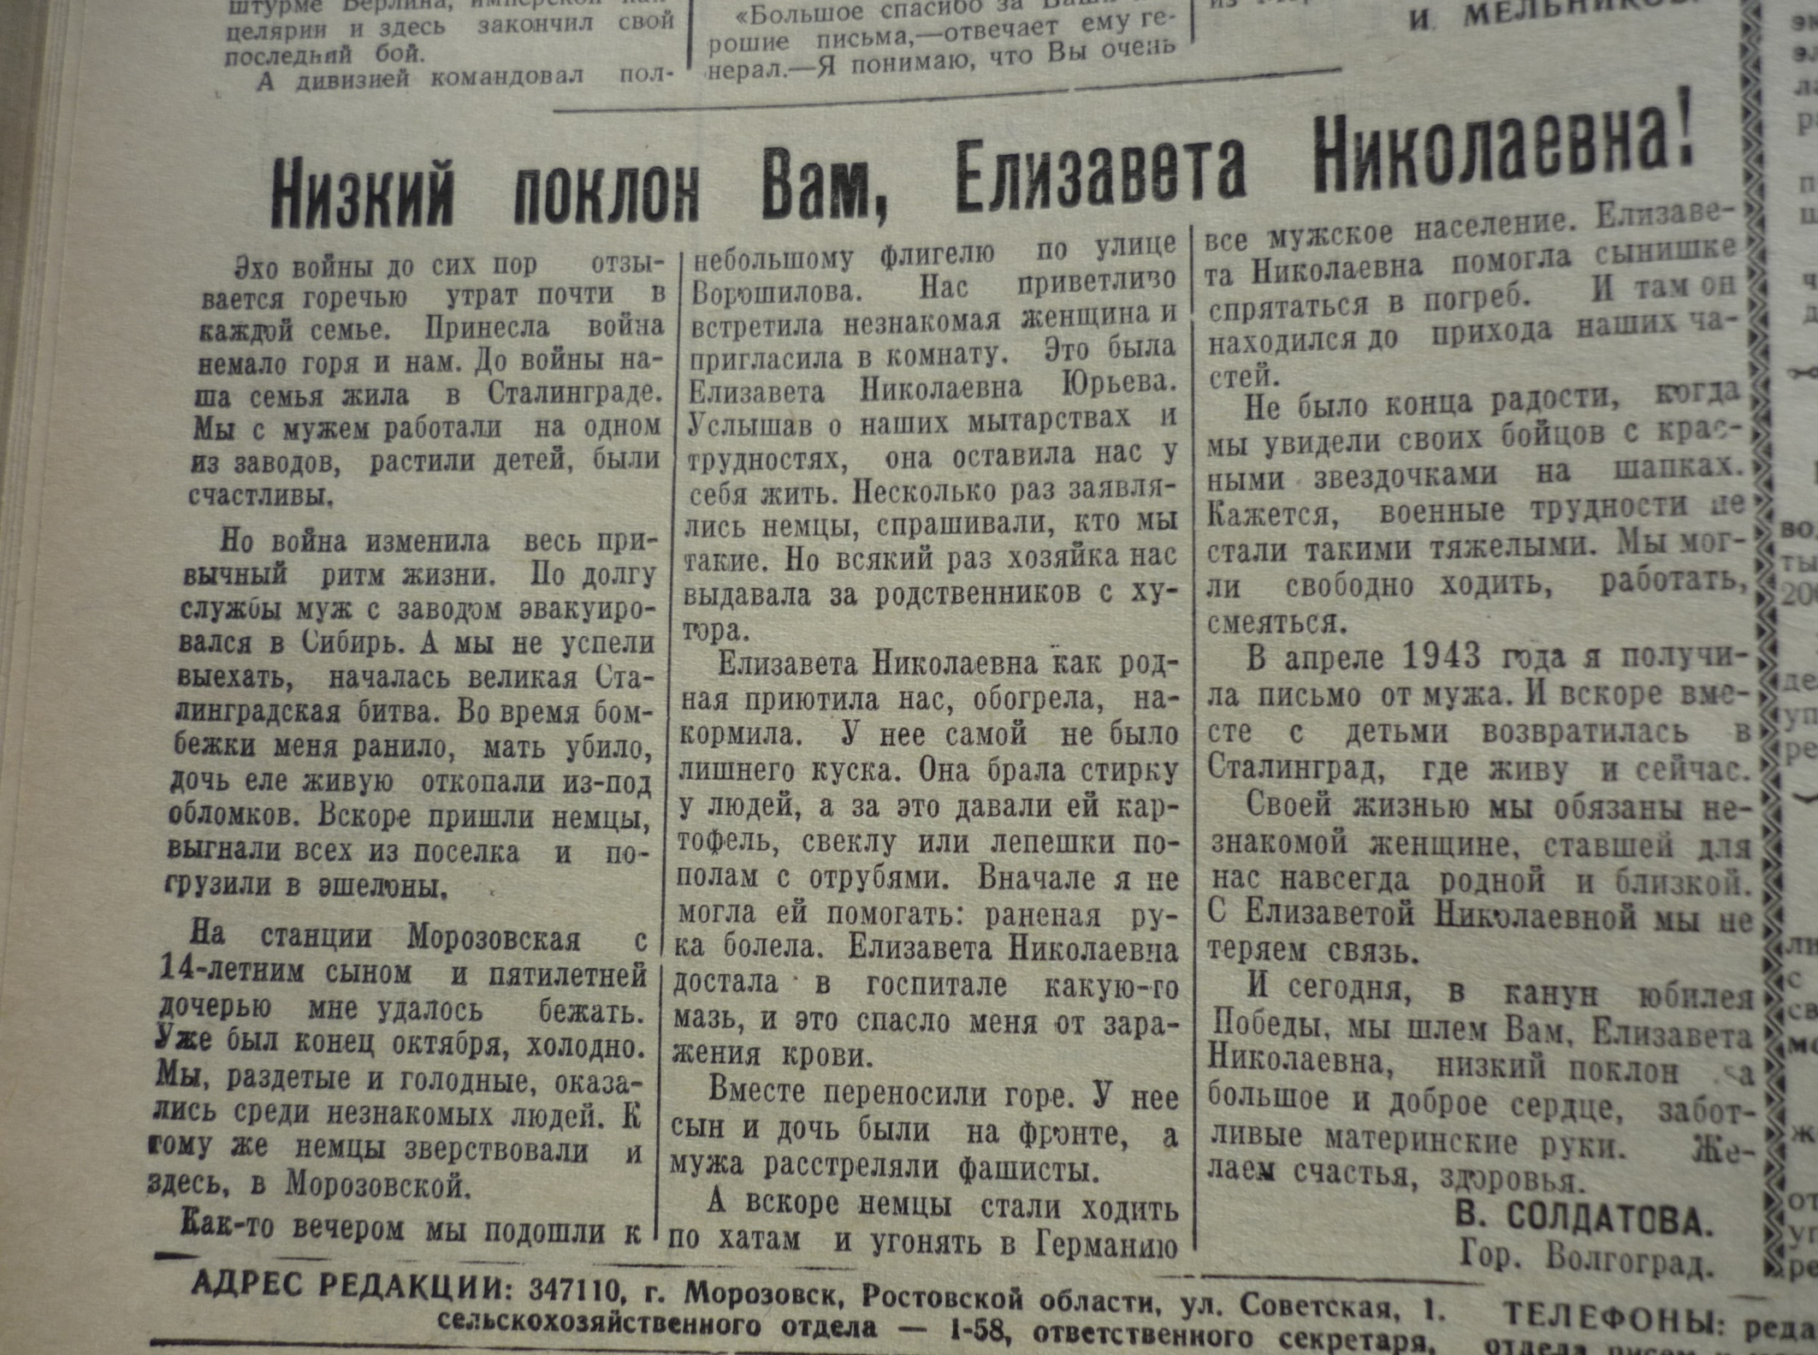

Slide 3
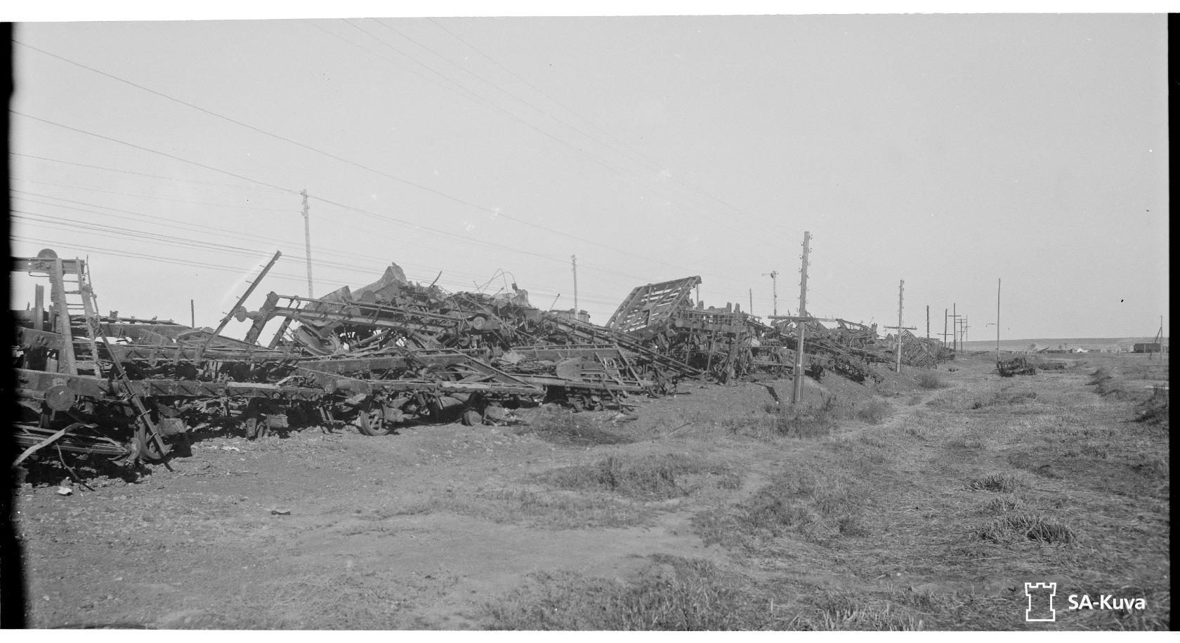
Остатки железнодорожного состава на подъезде к Морозовску.
Был разгромлен в ходе бомбежки. Сентябрь-октябрь 1942 .

Slide 4
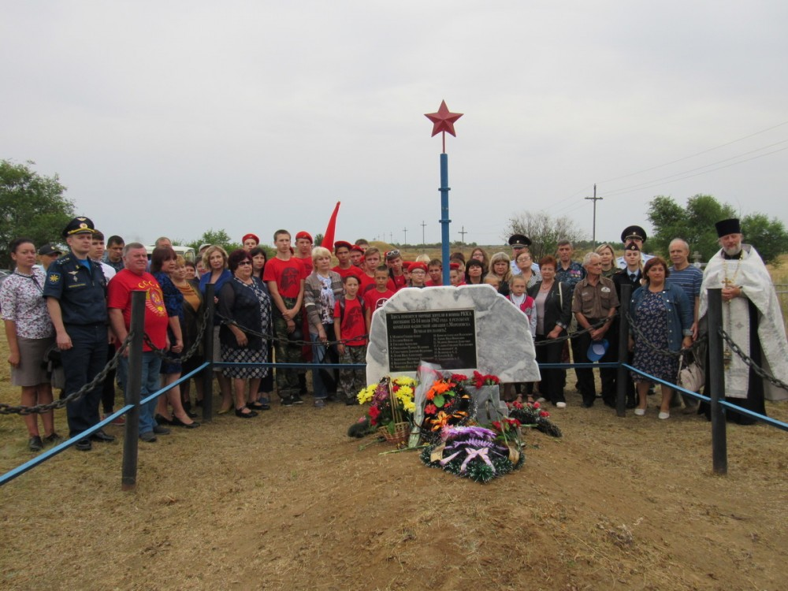
Открытие памятника погибшим 12-14 июля 1942 года на станции Морозовская. 12 июля 2019 г.

Slide 5
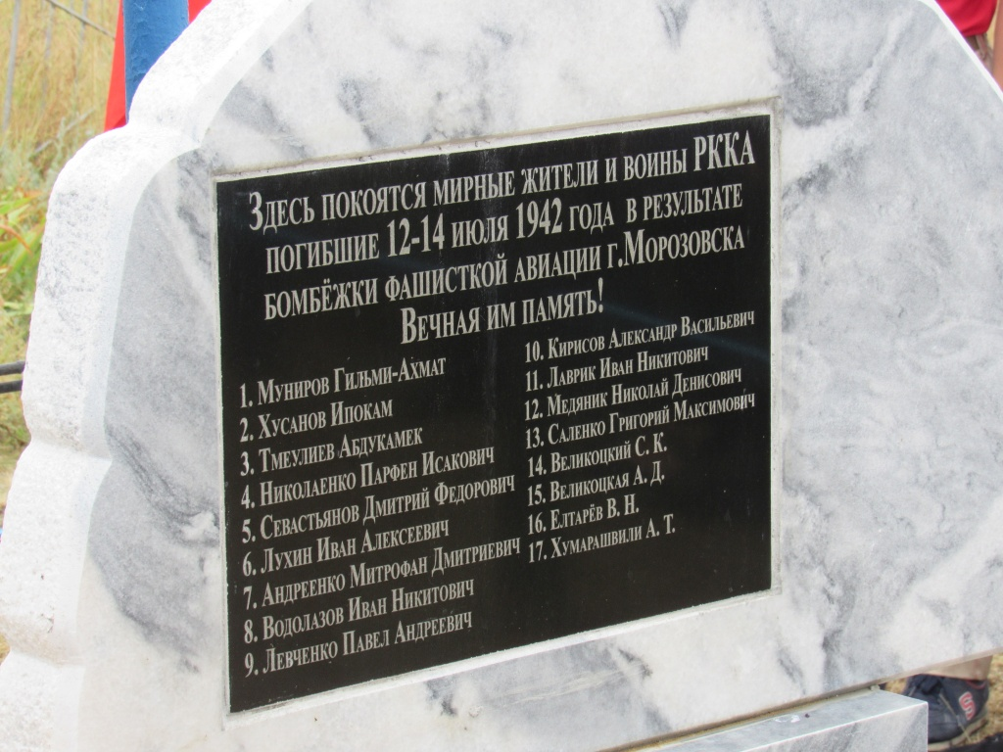

Slide 6
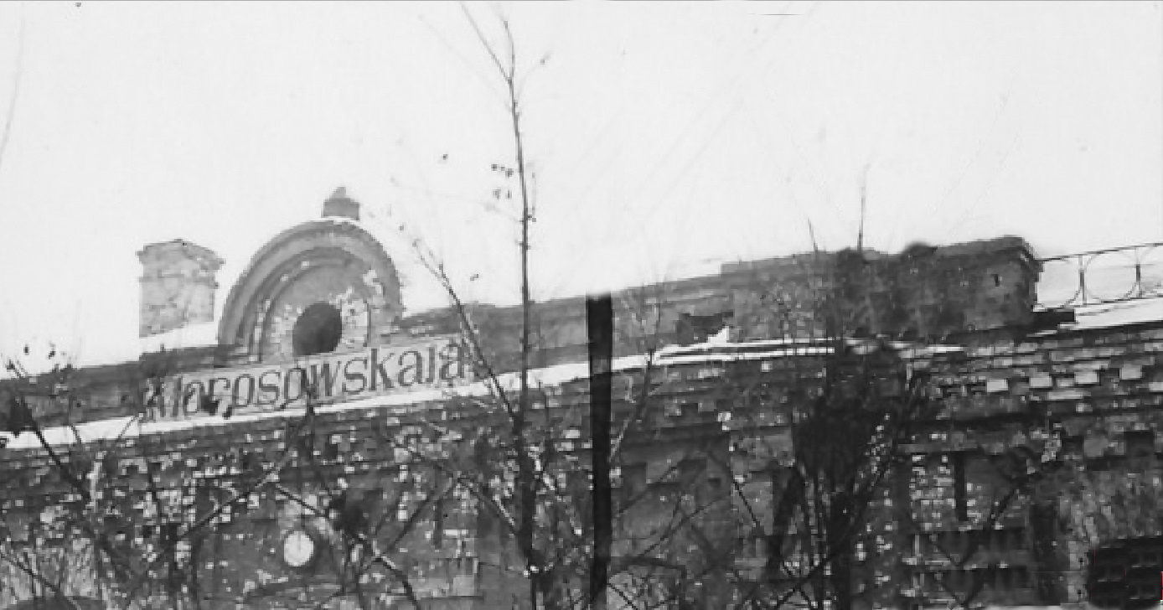
Ж.д. вокзал декабрь 1942г.
Источник Цифровая библиотека Германии.

Slide 7
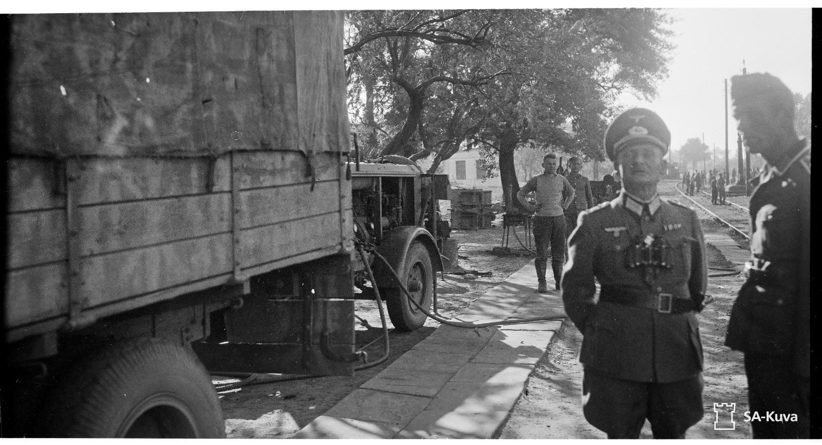
Железнодорожный вокзал. Сентябрь-октябрь 1942

Slide 8
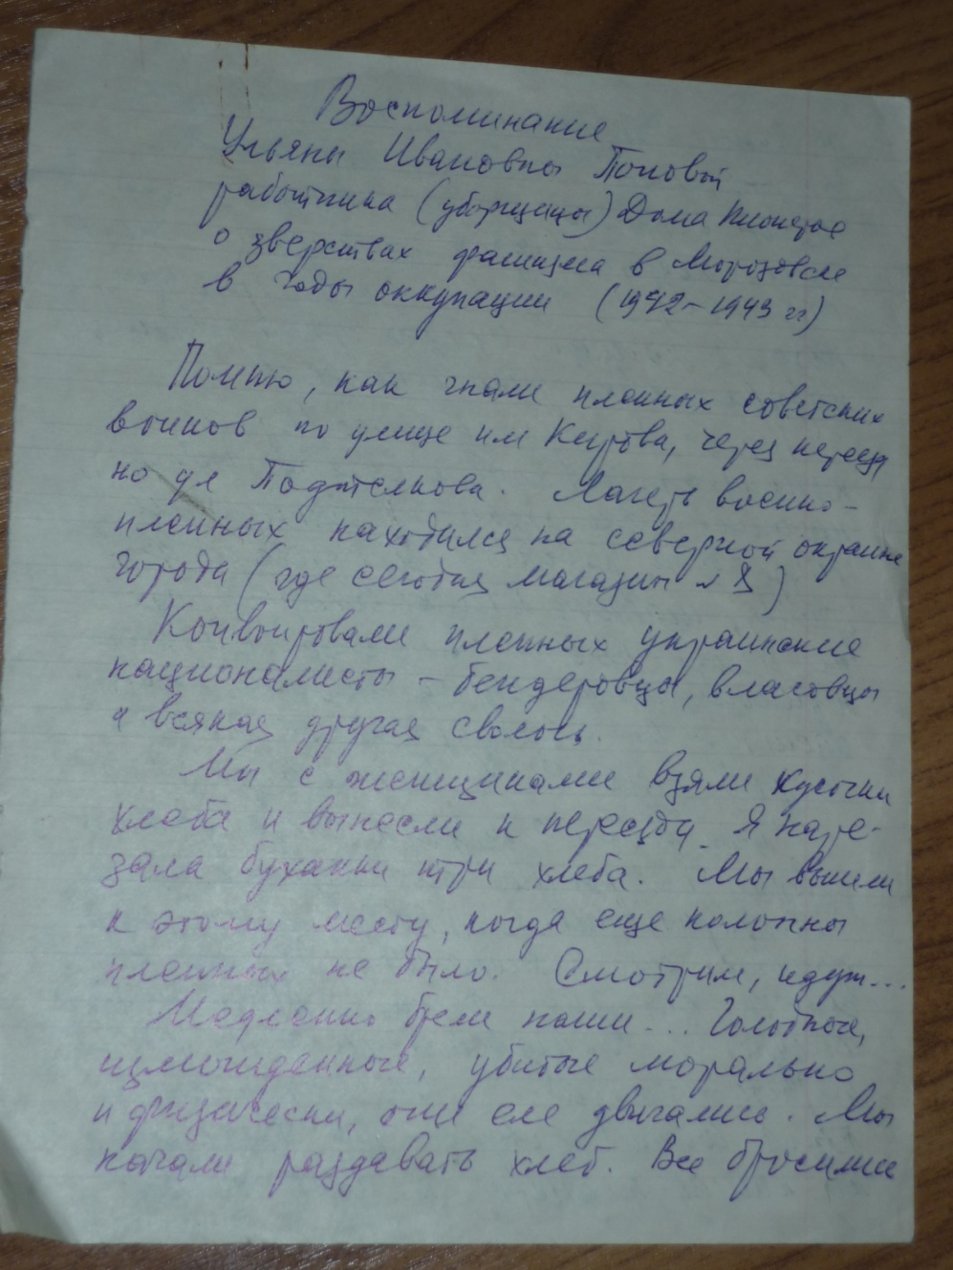
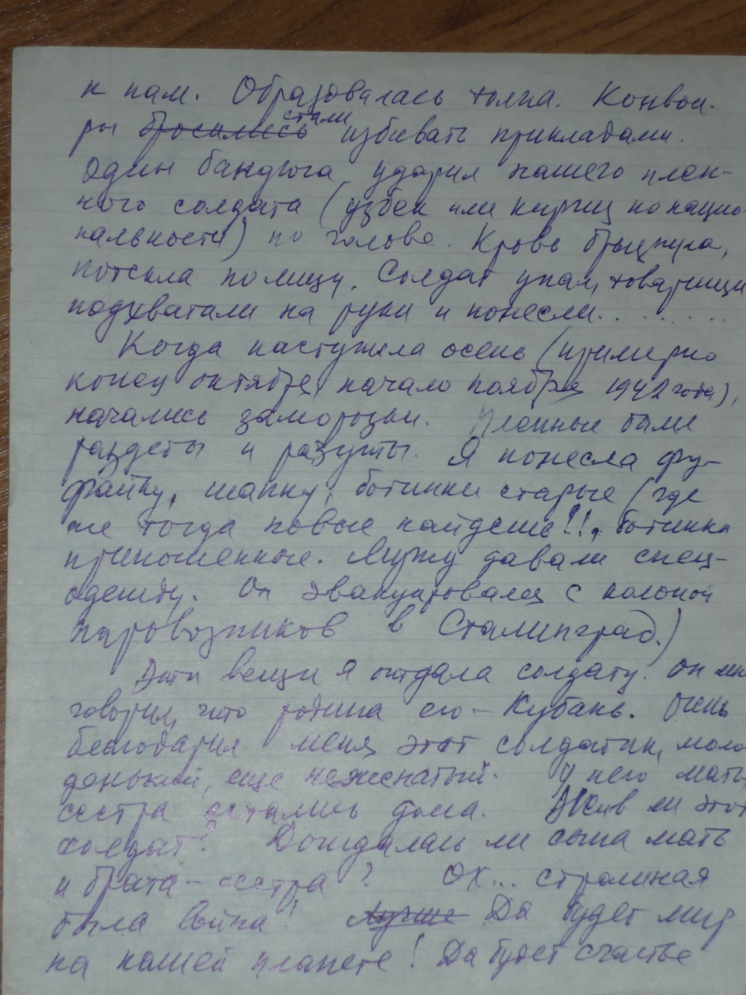
Воспоминания Ульяны Ивановны Поповой

Slide 9
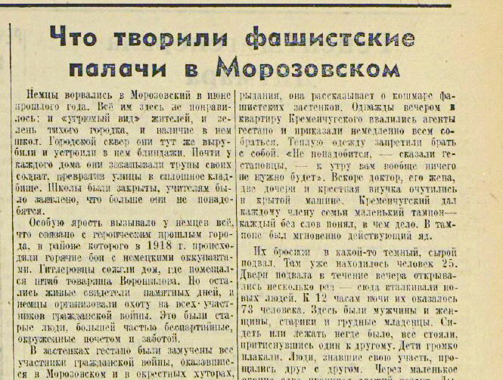
Статья из газеты «Коммунист» за 20 января 1943 г.

Slide 10
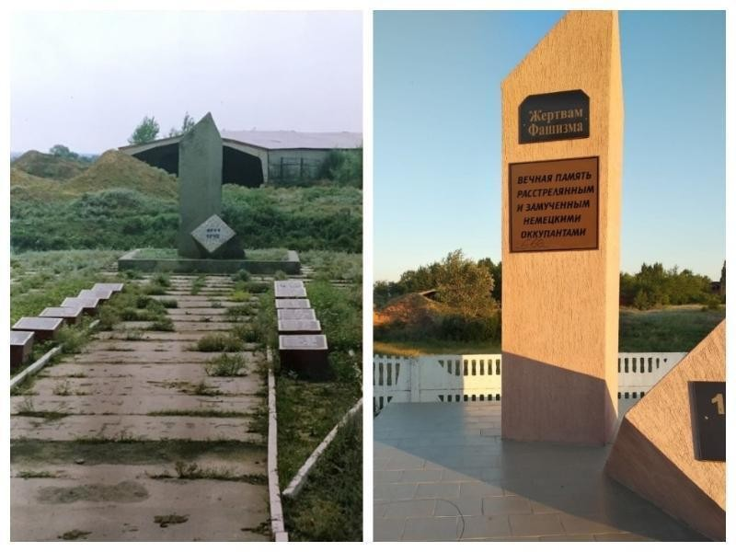
Памятник «Жертвам фашизма»

Slide 11
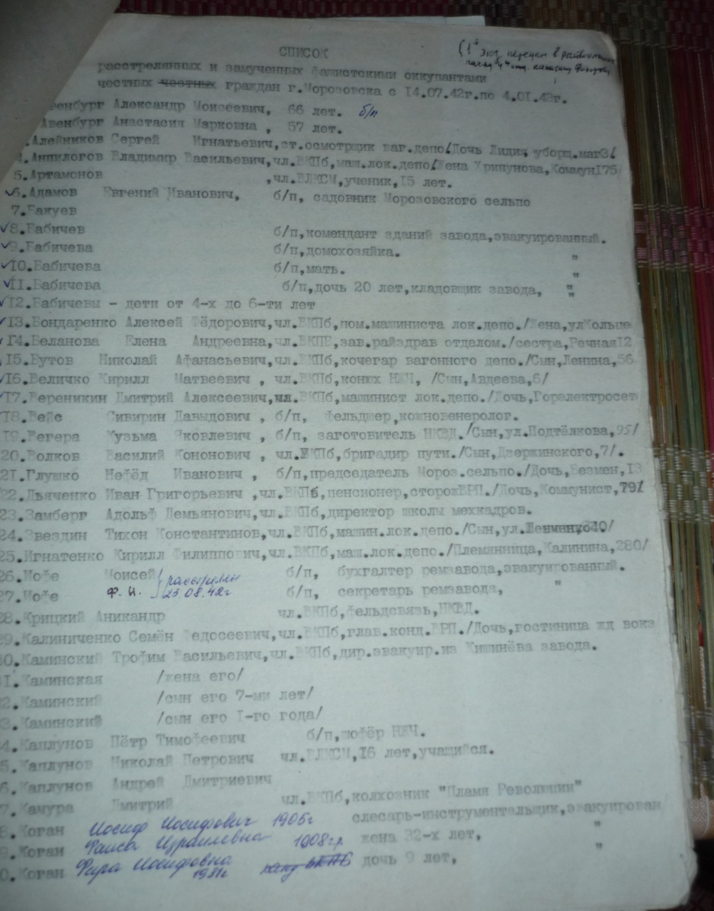
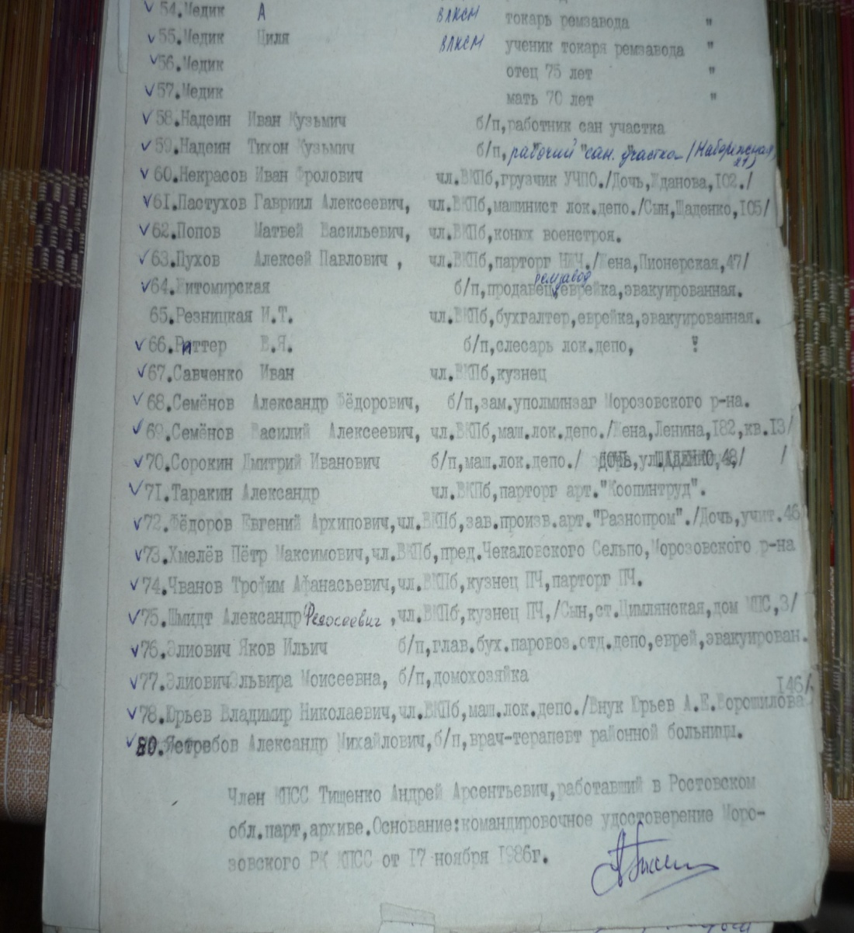
Списки морозовчан,
расстрелянных в период оккупации

Slide 12
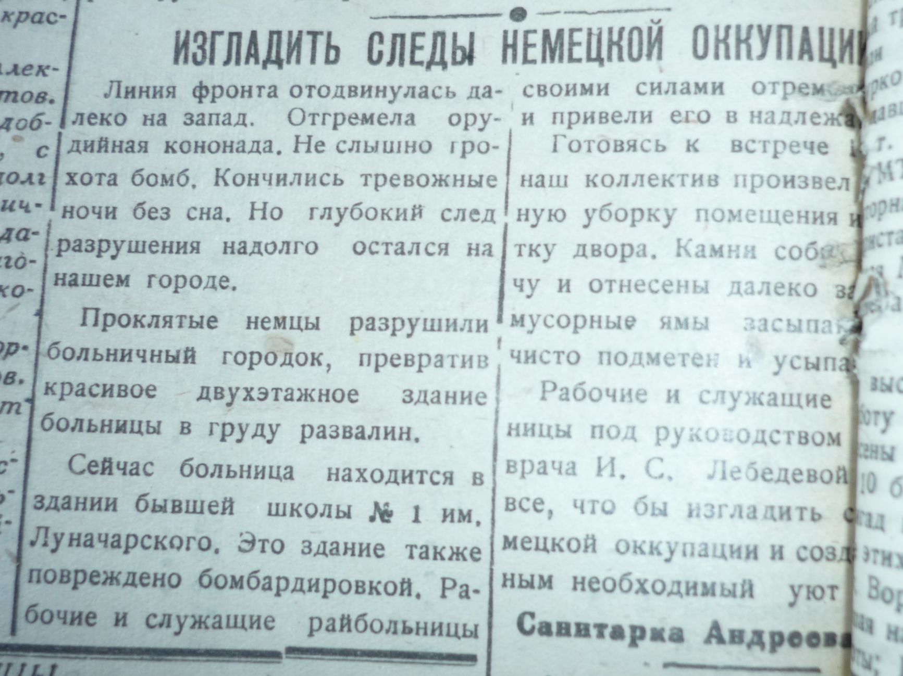
Последствия оккупации

Slide 13
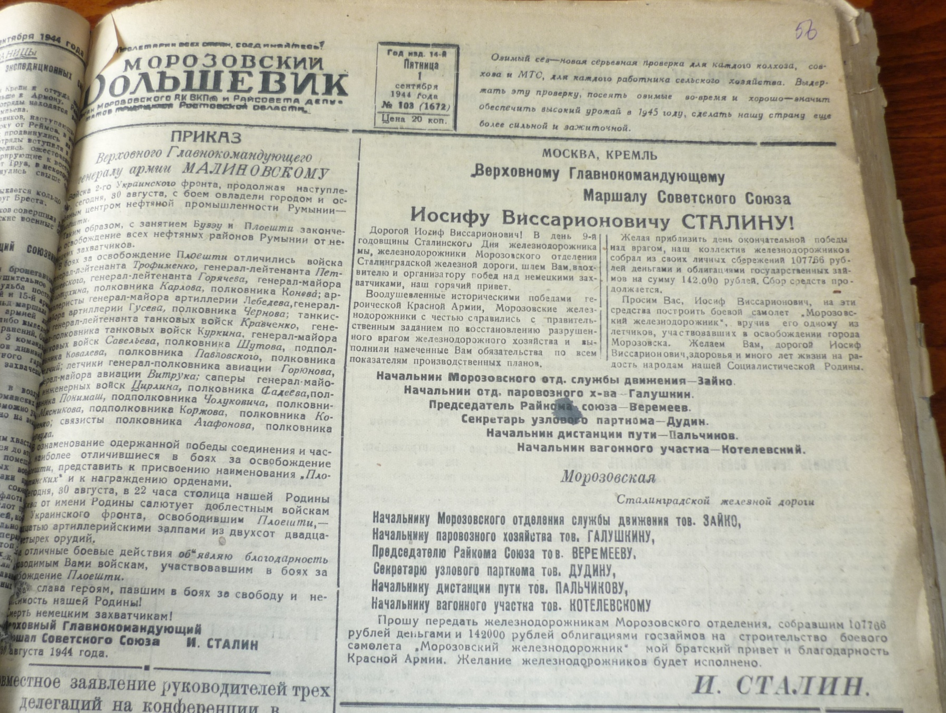
Вклад морозовчан в победу

